Slide 1
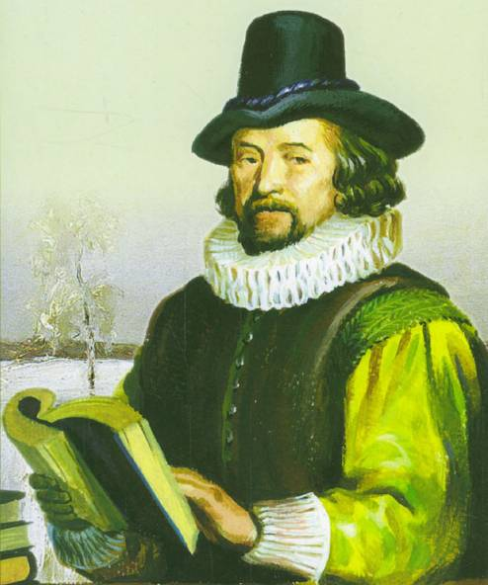
哺育子女是动物也有的本能，赡养父母才是人类的文化之举。
英国 培根

Slide 2
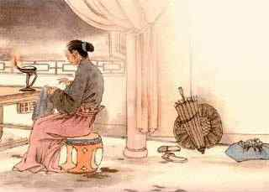
游 子 吟
孟 郊
慈 母 手 中 线，
游 子 身 上 衣。
临 行 密 密 缝，
意 恐 迟 迟 归。
谁 言 寸 草 心，
报 得 三 春 晖。

Slide 3

散步

Slide 4

1. 学习运用精巧的细节描写表现主题的方法，体会人物形象美。
2.品味揣摩语句，感悟语言对称之美。（重点）
3.把握文章主旨，体会尊老爱幼的传统美德及对生活的高度使命感。（难点）
学习目标

Slide 5
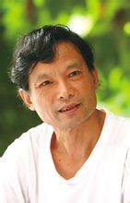
作者简介
莫怀戚: 1951年出生于重庆，当代作家，笔名周平安、章大明。中国作家协会会员。现为重庆师范大学新闻学院教授。散文《散步》和《家园落日》被选入中学语文课本。其散文精美，玲珑剔透、秀美隽永、蕴籍丰厚。

Slide 6
请给下列括号里的字注音：
散（ ）步
sàn
莫怀戚（ ）
qī
很累（ ）
lèi
熬（ ）
áo
咕咕（ ）
gū
分歧（ ）
qí
一霎( )时
shà
lín
xìn fú
水波粼粼( ) 拆散（ ）信服（ ）
嫩（ ）芽 讷讷（ )
chāi
nèn
nè

Slide 7
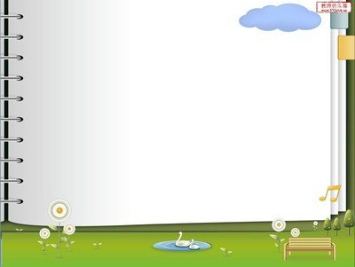
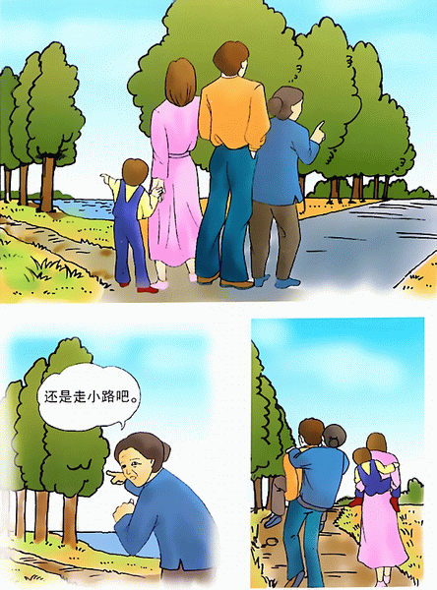
阅读课文
朗读并思考：
1.散步的季节？
2.散步的地点？
3.课文中出现了哪几个人物？
4.在散步过程中发生了什么事？结果如何？

Slide 8
1.散步的时间是 初春 。
2.散步的地点是 田野 。
3.散步的人有 我 、母亲、妻子、儿子 。
4.散步过程中发生了 分歧 。
（用原文中的一个词来回答）
结局如何？
一家人在田野里温馨地散步。

Slide 9
整体感知
1.这篇文章记叙了一件什么样的事情？（用一句话概括）
文章记叙了一家祖孙三代四口人在南方初春的田野散步的事情。

Slide 10
2 说说自己对人物的感觉
“我” ---------善良、孝敬
妻子 ----------温柔、贤惠
母亲 ----------慈爱、亲切
儿子 ----------聪明、乖巧
形象美

Slide 11
3 分歧：
母亲要走大路，大路平坦；
我的儿子要走小路，小路有意思。

Slide 12
想一想：
4 “我”为什么会选择走大路？
因为我伴同儿子的时日还长
我要尽可能多的孝顺母亲
5 “母亲”又为什么改变主意，决定走小路？
疼爱孙子，满足他的想法
相信儿子，能够背她过去

Slide 13
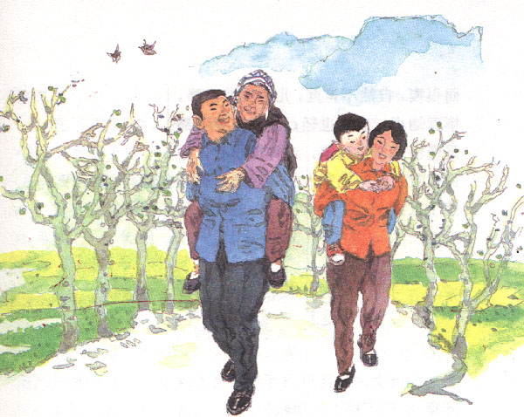
议一议
6 从他们的选择中，你体会到了什么？
尊老爱幼的浓浓的亲情，家庭的温馨和睦！

Slide 14
小组讨论
散步是多么平凡的生活小事，而作者却抓住了瞬间的美丽，感受了特有的温馨和美好。你有发现美的眼睛吗？
找出文中你最欣赏、感触最深、含义深刻的词语、句子、段落。

Slide 15
精读词句：
1 “我的母亲又熬过了一个严冬”。
熬
（1）突出身体不好的母亲度过这个冬天的艰难。
（2）写出了“我”为母亲安然度过这个严冬而庆幸。
（3）与前文“太迟太迟”与“总算来了”相照应。

Slide 16
仔细体味
这南方初春的田野，大块小块
的新绿随意地铺着，有的浓，有的
淡；树上的嫩芽也密了；田里的冬
水也咕咕地起着水泡。这一切都使
人想着一样东西——生命。

Slide 17
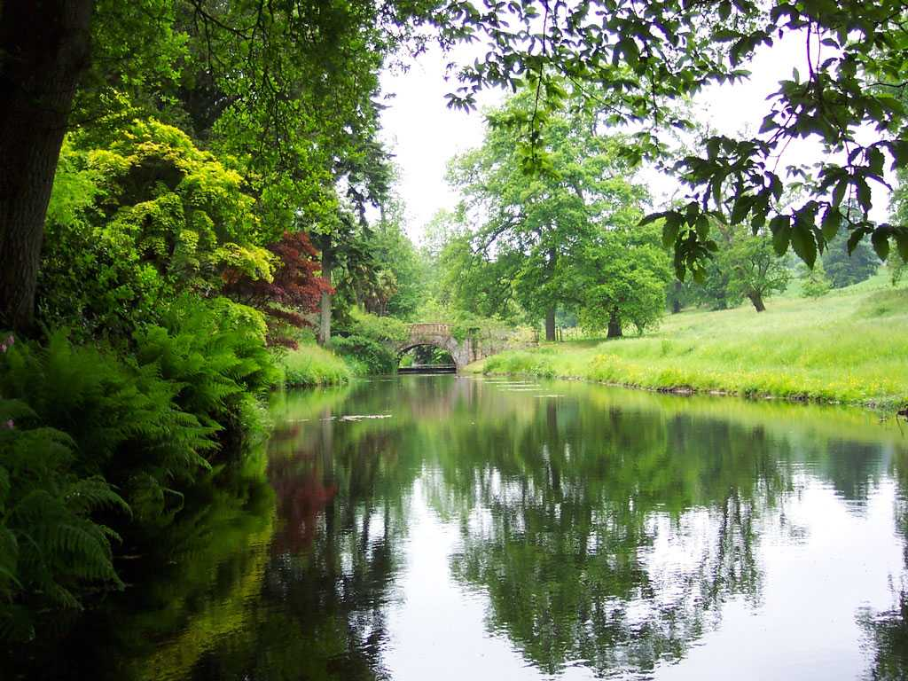
“我”怎么会看见这田野美丽的春景就想起“生命”来了？
“我”怎么会看见这田野美丽的春景就想起“生命”来了？

Slide 18
这是对初春田野的景物描写，表现了春天蓬勃的生机。由“铺”字我们会想到铺地毯，地毯踩上去柔柔的，软软的。说明这草是新生的芽，很嫩。由“密”字让人感觉春的气息正越来越浓。“咕咕地”拟声词，让人似乎听到了春的动人旋律。春回大地，万物复苏，暗示“生命”的活力。这是对生命的高歌，对生命的礼赞。
意境美

Slide 19
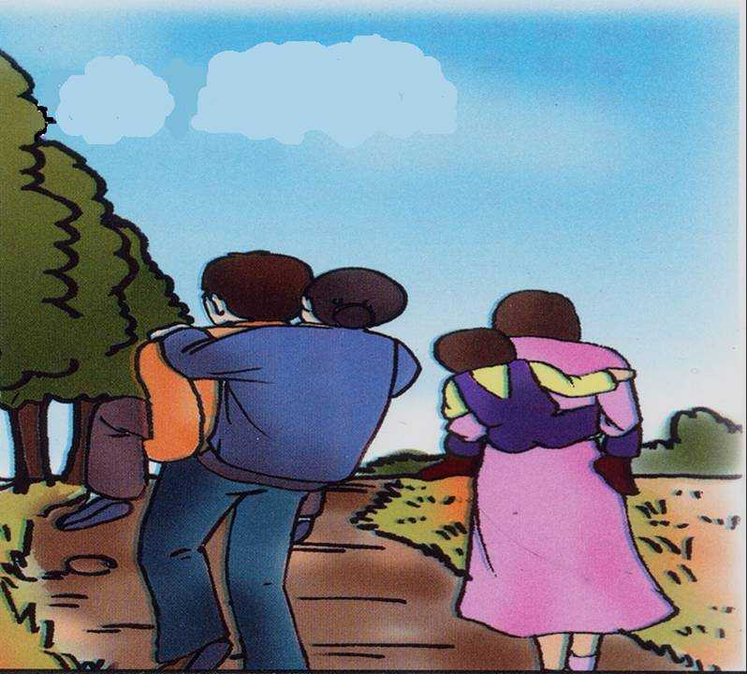
2 “好像我背上的同她背上的加起来，就是整个世界。”怎么理解？

Slide 20
这句话表达文章主旨
“我”背母亲，妻背儿子，从表面上看，这是形容他们走得小心，其实这一形象很有象征意义，中年人的责任，既要赡养老一辈，又要抚养下一代。一个家庭是这样，一个民族、一个国家又何尝不是这样？所以说背起的是整个世界。

Slide 21
珍惜生命的美好 ----------- (使命感)
承担责任 ---------（责任感）
理解孝敬老人、关爱孩子
------------（尊老爱幼 ）

Slide 22
教你一招：
表现手法：
以小见大
中 心
小 事
散 步
尊老爱幼

Slide 23
有的浓，有的淡。
我和母亲在前面，我的妻子和儿子走在后面。
前面也是妈妈和儿子，后面也是妈妈和儿子。
母亲要走大路，大路平顺；我的儿子要走小路，小路有意思。
我的母亲老了，她早已习惯听从她强壮的儿子；我的儿子还小，他还习惯听从他高大的父亲。
我蹲下来，背起了母亲，妻子也蹲下来，背起了儿子。
我的母亲虽然高大，然而很瘦，自然不算重；儿子虽然很胖，毕竟幼小，自然也轻。
事物都是成双成对的，把两个方面集中在一起说，力求把句子写得整齐一点，就可以构成这样对称的句子。对称的句子有对称美，互相映衬，很有情趣。

Slide 24

（孝顺爱幼）
听从
听从
母亲
我
儿子
（慈祥和蔼）
（聪明乖巧）
妻子
（温柔贤惠）
大路
分歧
小路
这是一个由三代人组成的四口之家，在这个家庭中， 长爱幼，幼尊长，一家人和睦相处，相亲相爱，相互理解谦让，温馨和谐，幸福美满，充满浓浓的亲情。

Slide 25
以“亲情”为话题，仿照示例写话
示例1: 亲情是受伤时，父母那温暖的怀抱。
亲情_____________________
亲情_____________________
示例2: 那回荡着欢声与笑语的餐桌上充满着亲情。
_________________________亲情。
_________________________亲情。

Slide 26
拓展思考： 怎样做才能孝敬父母、回报父母的爱?
?

Slide 27
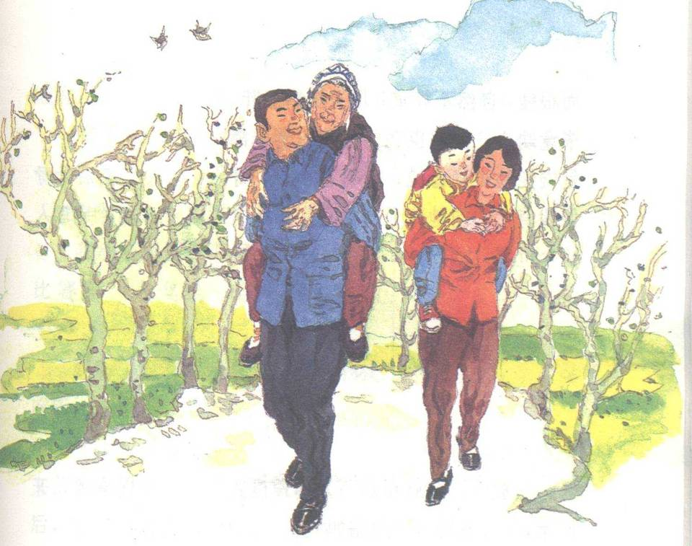
相亲相爱
祖孙三代风雨人生相依偎
全家四口早春散步互谦让

Slide 28
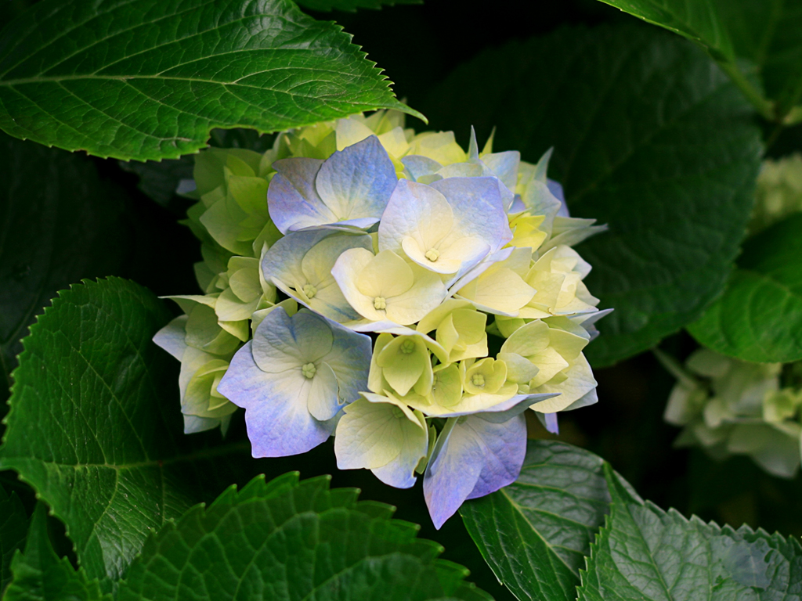
教师寄语
教师寄语
亲情不单靠今天课堂上片刻的时间来体会，它更需要我们用一生的光阴来感悟。
亲情不单是父母无条件的付出，它更应该是儿女们无言的回报。
让我们的家永远洋溢着亲情，让我们的家永远充满爱！

